Slide 1
Resultados de la semana en curso y programación de la semana 06 de 2016 V1
03/02/2016
1
1
Notes:
1

Slide 2
Resultados de la semana en curso:
Comentarios generales
03/02/2016
2
2

Slide 3
Resumen semana actual N° 05/16
Durante el fin de semana el despacho se comenzó realizando con los generadores distribuidos y Bonete a pleno, Palmar hasta pleno y Salto Grande cerrando la demanda.
Debido a las precipitaciones en las cuencas media y alta de Salto Grande se intercambió energía entre Palmar y Salto sacando a Palmar de pleno.
El día lunes se reprogramo la semana manteniendo Bonete a pleno y cerrando la demanda con Palmar y Salto para las cotas que surgieron de una nueva corrida del modelo.
El día miércoles quedo fuera de servicio una unidad de Bonete y aun no se sabe con exactitud el tiempo de reparación, estimándose el mismo entre dos y cuatro semanas.
Se corrió nuevamente el modelo y se observó que no era necesario reprogramar nuevamente.
Se realizaron algunas pruebas menores en la coversora de Melo con 50 MW de potencia.
La demanda fue muy similar a la prevista

Slide 4
Perspectivas para la semana 06
La situación de los recursos hidráulicos es la siguiente:
  Río Uruguay, CTM informa el día de hoy para la semana entrante aportes del orden de 6200 m3/s sin lluvias y 6.500m3/s con lluvias.
  Río Negro, todas las centrales sin aportes y con vertederos cerrados.
Las temperaturas previstas para los próximos días son moderadas para la estación por lo que se espera que la demanda no sea elevada.
Los pronósticos coinciden en eventos de precipitaciones a partir del martes, difieren un poco en la ubicación pero ambos indican precipitaciones de relevancia. Ambos preven precipitaciones para la cuenca de Palmar, inmediata y alta de Salto Grande. Cabe destacar que el aumento de aportes de SG se dio por precipitaciones en la cuenca alta.
No se realizaran pruebas en la conversora de alta potencia durante la semana.

Slide 5
Modelos
MP/CPC
    Libre, despacha Terra a pleno y vertiendo, Baygorria a pleno y encuentra un equilibrio entre Palmar y Salto Grande. Obtiene cotas de 39.26m y 34.98m en Palmar y Salto Grande respectivamente. No despacha térmico.
    Idén caso anterior pero sin verter Terra, despacha Terra a pleno, Baygorria a cota constante y encuentra un equilibrio entre Palmar y Salto Grande. Obtiene cotas de 38.41m y 34.93 m para Palmar y Salto Grande respectivamente.
SimSee
    Caso Libre, despacha Terra a pleno sin verter, Baygorria a cota constante, encuentra un equilibrio entre Palmar y Salto Grande obteniendo cotas de 37.58m y 35.42m en Palmar y Salto Grande respectivamente. Despacha motores no a pleno con potencia media de 17.4 MW.
    Idén caso anterior pero con aportes de salto del día Jueves, realiza un despacho similar alcanzando cotas de 38.14m y 35.49m respectivamente para Palmar y Salto Grande. Despacha motores con potencia media de 7.18 MW.

Slide 6
DESPACHO PROPUESTO
De acuerdo a lo anterior el despacho propuesto es el siguiente:
  Auto despachados.
  Terra a pleno.
  Salto grande para cota 35.0m.
  Palmar cierra la demanda para la cota antedicha.

Slide 7
Resultados de la semana en curso:
Comparación ejecutado-programado
.
03/02/2016
7
7

Slide 8
Datos globales semanales (jueves)

Slide 9
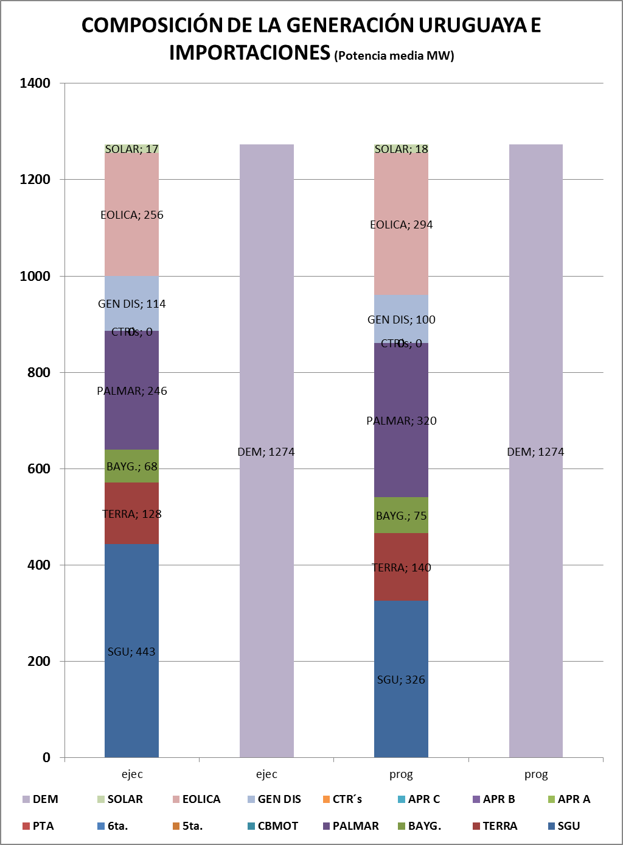
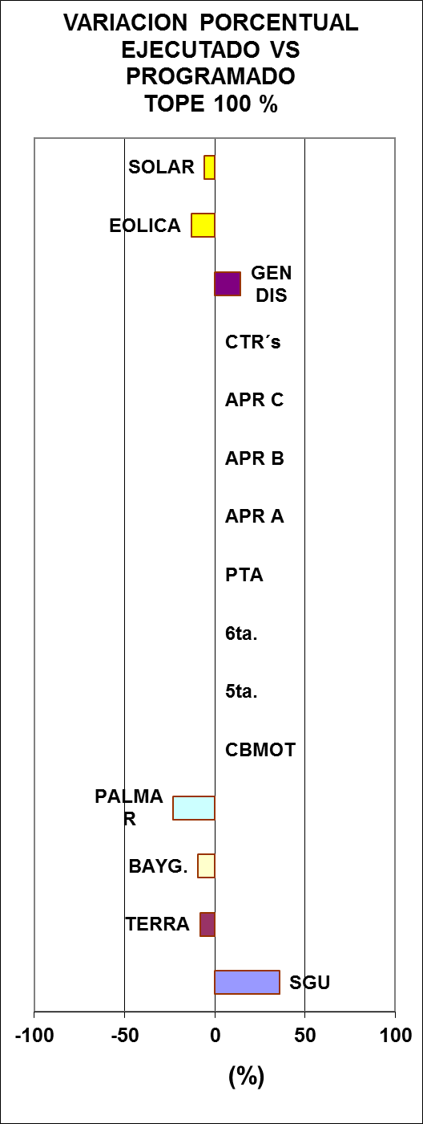
Datos globales semanales (jueves) Comparación previsto-ejecutado suministro de la demanda
Menos río Negro por aumento de aportes en SG e indisponibilidad unidad de Terra

Slide 10
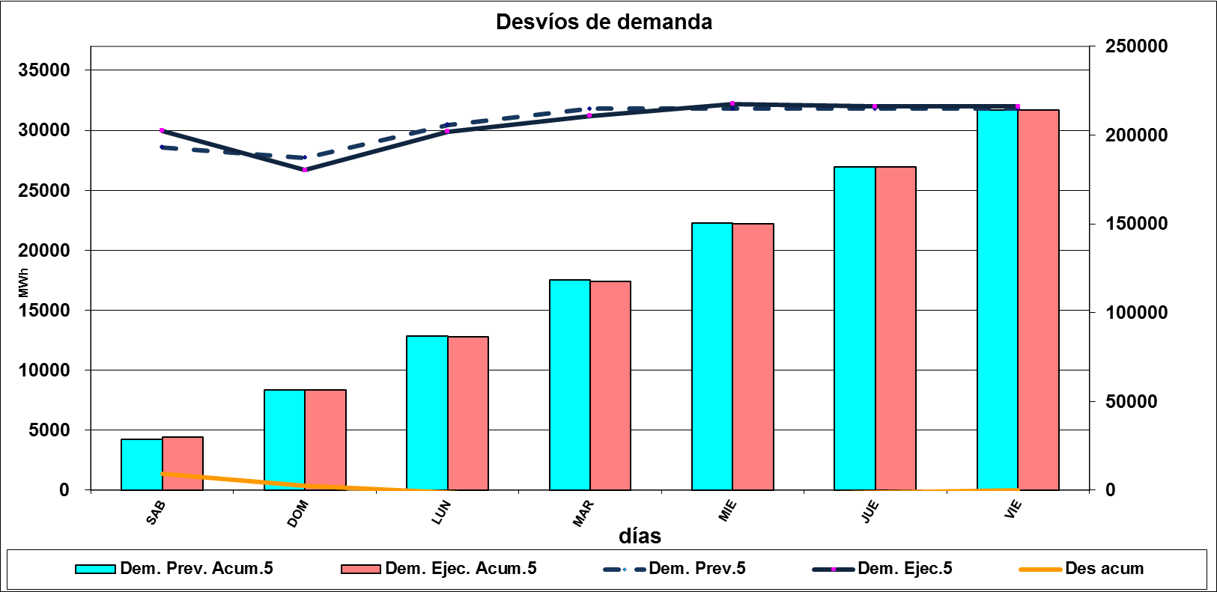
Evolución de la demanda

Slide 11
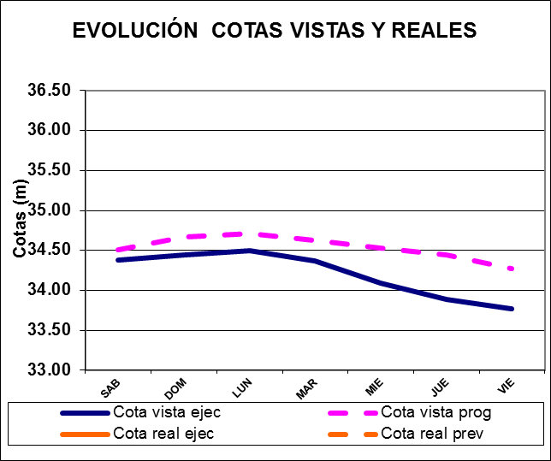
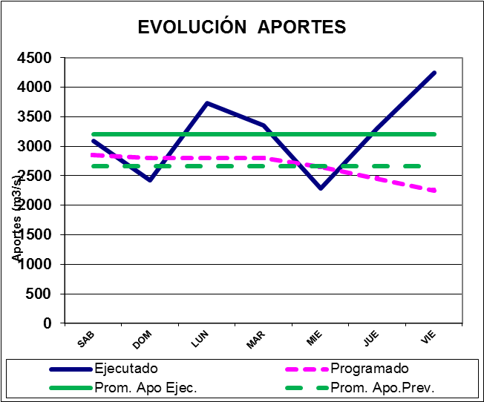
COMPARATIVO DE APORTES DE CENTRALES HIDRAULICAS
SALTO GRANDE

Slide 12
RIO NEGRO

Slide 13
Previsiones de generación eólica fecha 29/1/16

Slide 14
Previsiones programación diaria desde 29/1 al 05/1 día 29

Slide 15
Previsiones programación diaria desde 29/1 al 05/1 día 30

Slide 16
Previsiones programación diaria desde 29/1 al 05/1 día 31

Slide 17
Previsiones programación diaria desde 29/1 al 05/1 día 1

Slide 18
Previsiones programación diaria desde 29/1 al 05/1 día 2

Slide 19
Previsiones programación diaria desde 29/1 al 05/1 día 3

Slide 20
Previsiones programación diaria desde 29/1 al 05/1 día 4

Slide 21
Previsiones programación diaria desde 29/1 al 05/1 día 5

Slide 22
PRONOSTICOS SEMANA 06/16

Slide 23
Semana próxima
03/02/2016
23
23

Slide 24
Previsión temperaturas (Foreca, viernes)

Slide 25
Precipitaciones previstas para los próximos días, Fuente INMET (actualizado viernes)
Viernes

Slide 26
Precipitaciones previstas para los próximos días, Fuente INMET (actualizado viernes)
Sábado
Viernes

Slide 27
Precipitaciones previstas para los próximos días, Fuente INMET (actualizado viernes)
Domingo

Slide 28
Precipitaciones previstas para los próximos días, Fuente INMET (actualizado viernes)
Lunes

Slide 29
Precipitaciones previstas para los próximos días, Fuente INMET (actualizado viernes)
Martes

Slide 30
Precipitaciones previstas para los próximos días, Fuente INMET (actualizado viernes)
Miércoles

Slide 31
Precipitaciones previstas para los próximos días, Fuente INMET (actualizado viernes)
Jueves

Slide 32
Previsión precipitaciones acumuladas INMET y CPTEC (viernes)

Slide 33
Previsión aportes Salto Grande (Fuente CTM, viernes)

Slide 34
Programación semanal
2016-06
03/02/2016
34
34
Notes:
34

Slide 35
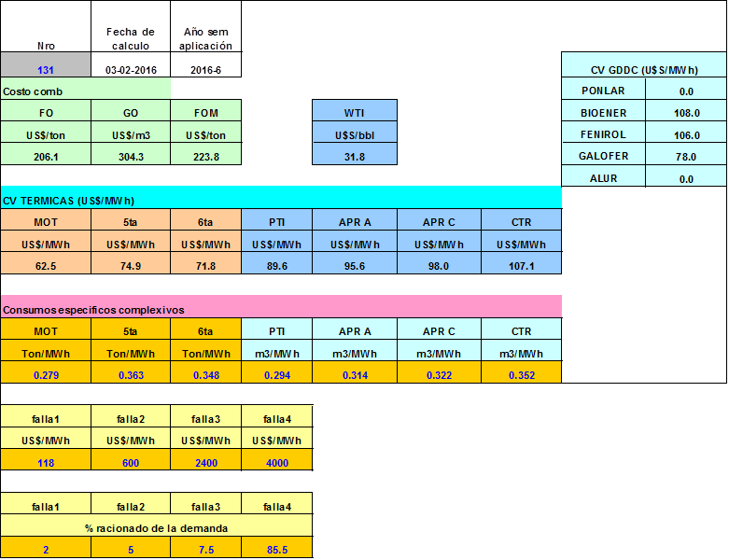
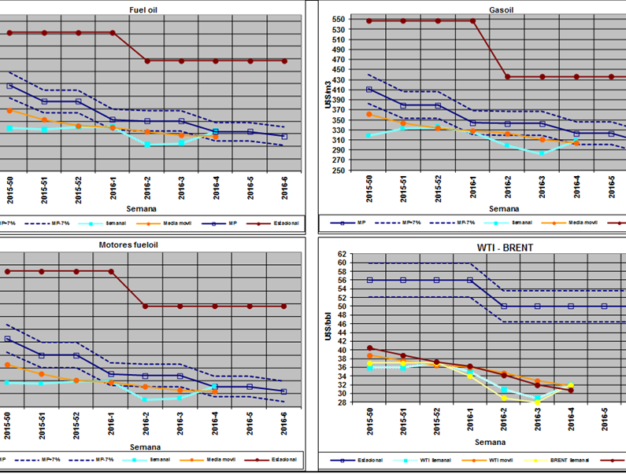
COSTO GENERACIÓN TÉRMICA

Slide 36
MODELOS

Slide 37
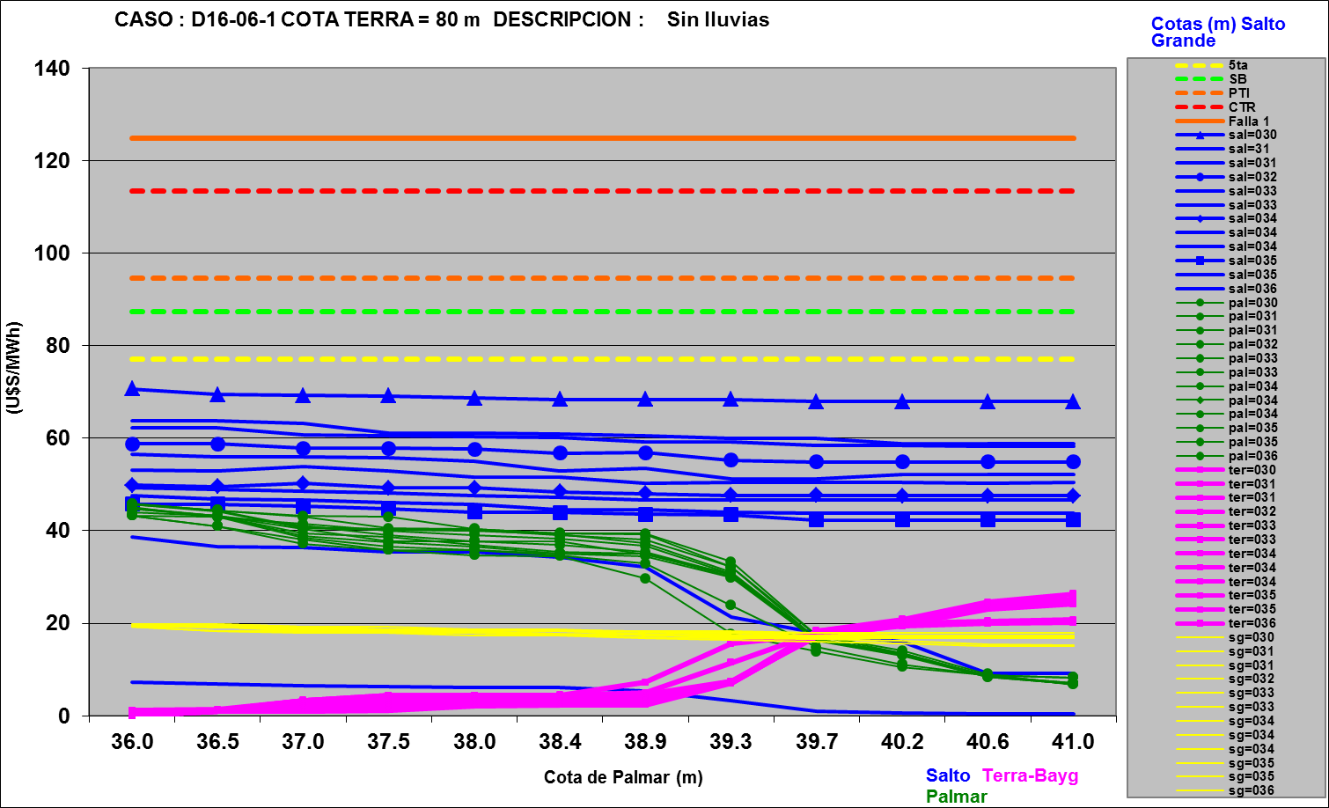
Mediano plazo

Slide 38
Caso libre, escenario con aportes del miércoles en SG y sin vertido en Terra

Slide 40
SimSEE, caso con Terra a pleno y cotas ajustadas con pruebas de conversora

Slide 42
Ídem anterior pero con cota máxima en SG de 35 m y mínima en Palmar de 39 m

Slide 44
Programa de generación de la semana 06/16:
03/02/2016
44
44

Slide 45
Programa semanal (jueves)

Slide 46
Datos energéticos diarios

Slide 47
Datos hidráulicos diarios

Slide 48
Principales trabajos en la red
No hay trabajos relevantes.

